Slide 1

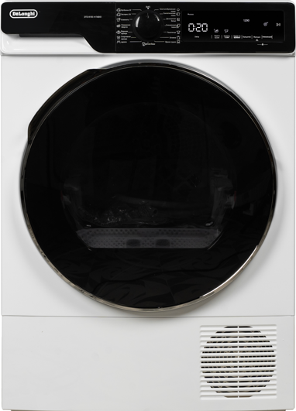
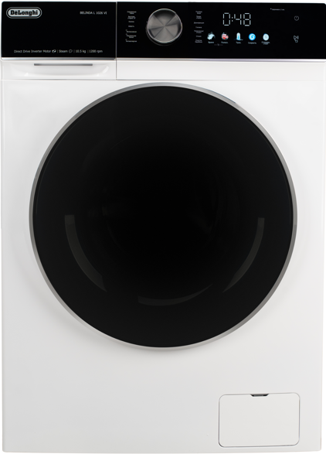
DTD 8105 H FABIO + BELINDA L 1026 VI
+ соед/кит (К000000000162 или К000000000163) в колонну
Отдельностоящая сушильная машина DTD 8105 H FABIO
• Глубина 56,3см
• Загрузка 8кг
• Объембарабана:100л
• Класс энергопотребления А+
• Тепловой насос
• LED дисплей
• Корпус BOOMERANG
• Барабан"Laperla”
• 15 программ (Деликатное, Гигиена, Освежение)
• Отсрочка старта, Звуковой сигнал
• Сушка по времени, Антисминание, Выбор уровня сушки (3 доп. уровня)
• Выбор задачи сушки (дополнительная сушка, сушка в камере, сухая глажка)
• Выбор скорости вращения
• Индикаторы заполнения фильтра/бака/конденсатора
• Индикатор этапа сушки и потребления энергии
• Подсветка барабана
• Безопасность: защита от перегрева, система обнаружения неисправностей, защита от детей
• Фильтр для удаления ворсинок, пластиковая полка для обуви
• Размеры без упаковки (ШхГхВ), мм: 596х563х845
• Размеры в упаковке(ШхГхВ),мм: 641х592х881
• Вес (нетто/брутто), кг: 43,5/45,5
• Гарантия – 3 года
Отдельностоящая стиральная машина BELINDA L 1026 VI
Глубина 62,8 см
1200 об/мин
Загрузка 10,5 кг
Класс энергопотребления А+++, стирки А, отжима В
Инверторный мотор (Direct Drive Inverter Motor),привод прямой
LED дисплей
14 программ (Предварительная стирка, Интенсивная (с паром), Хлоплк/Шерсть/Пух, Антиаллергия, Пост. бельё с паром, Быстрая стирка 15мин, Смешанные ткани, Гигиена, Дезинфекция, Полоскание/отжим, Отжим…)
Очистка барабана, Отображение цикла стирки, Старт/Пауза
Регулировка отжима/температуры стирки, Дополнительное полоскание (возможность выбора кол-ва циклов полоскания).
Функция пара Steam Assist (3 программы), Дозагрузка белья
Отсрочка старта, звуковой сигнал
Безопасность: контроль пенообразования/дисбаланса, Electromagnetic Lock, Защита от перелива/протечек/перегрева, система обнаружения неисправностей, защита от детей
Уровень шума (стирка/отжим): 62/76 дБ
Цвет корпуса - белый/цвет двери люка - чёрный
Размеры без упаковки (ШхГхВ), мм: 595*628*850
Размеры в упаковке/картон (ШхГхВ), мм: 663x683x890
Вес (нетто/брутто), кг: 73/75
Гарантия – 3 года

